Slide 1


Чарльз Райт Миллс: социологическое воображение и критика элит
Автор презентации: Presentacium.ru

Slide 2

Введение
В презентации рассмотрим ключевые аспекты творчества Чарльза Райта Миллса: его биографию, концепцию социологического воображения и критику элит. Обсудим основные идеи в его работах, методы исследования, влияние на социологию и политическую мысль, а также современные интерпретации его идей.

Slide 3

Биография социолога
Чарльз Райт Миллс родился 28 августа 1916 года в штате Техас, в семье баптистского пастора.
Получил степень доктора социологии в 1945 году в Колумбийском университете. Известен своими работами по социологии власти и элит, его книга «Властвующая элита», опубликованная в 1956 году, стала значимым вкладом в социологическую теорию.

Slide 4


Социологическое воображение
Чарльз Райт Миллс ввёл понятие «социологическое воображение», которое позволяет осмыслить связь между личным опытом и общественными структурами.
Согласно Миллсу, около 50% повседневных проблем имеют социальные корни и могут быть разрешены через анализ социальных институтов. Это понятие помогает видеть, как индивидуальные судьбы переплетаются с социальными силами, формируя сложные общественные паттерны.

Slide 5

Критика элит: основные аспекты
1
В работах Чарльза Райта Миллса критика элит основана на идее, что небольшой группе людей принадлежит непропорционально большая доля власти и ресурсов в обществе. Миллс утверждал, что такая концентрация власти ведёт к принятию решений, отражающих интересы элит, а не всего населения.
2
Например, по данным социологических исследований, решения, принимаемые элитами, могут влиять на жизнь миллионов людей, определяя экономическую политику и социальные программы.

Slide 6


Методы исследования Миллса
Чарльз Райт Миллс применял в своих исследованиях метод анализа общественных структур, обращая внимание на взаимодействие индивидуальных судеб и социальных институтов. В его работах можно найти примеры критического анализа элиты через призму статистических данных и социологических опросов, например, исследований общественного мнения, которые включали более тысячи респондентов, позволяя выявить закономерности в поведении и взглядах различных социальных групп.
Миллс также использовал исторические данные для анализа развития социальных структур и институтов, подчёркивая роль крупных исторических событий и их влияние на судьбы отдельных людей и групп.

Slide 7
Влияние на социологию
Чарльз Райт Миллс ввёл понятие «социологическое воображение», что позволило глубже анализировать социальные структуры и индивидуальные судьбы. Его труды способствовали развитию новых методологических подходов, включая количественный анализ данных, что позволило учёным использовать статистические методы для изучения социальных явлений, например, влияние образования на социальные мобильности, где исследования показали, что около 40% респондентов с высшим образованием имели более высокий социальный статус по сравнению с теми, кто не окончил среднюю школу.
Миллс также акцентировал внимание на роли элит, что стимулировало исследования в области социальной стратификации и власти.

Slide 8


Критика теории Миллса
Критики теории Миллса отмечают, что в его работах не всегда достаточно эмпирических данных для подтверждения утверждений о влиянии элит.
Например, некоторые исследования показывают, что уровень влияния элит может варьироваться от 10% до 30% в зависимости от контекста, что противоречит более радикальным оценкам Миллса. Кроме того, в ряде социологических исследований выявлены альтернативные модели распределения власти, которые учитывают более широкий спектр социальных групп и их взаимодействия.

Slide 9


Влияние на политическую мысль
Чарльз Райт Миллс оказал значительное влияние на политическую мысль, критикуя элитаризм в американском обществе.
В своих работах он аргументировал, что 1% самых богатых контролирует значительную часть ресурсов и влияет на политику, приводя к дисбалансу власти.
Идеи Миллса о необходимости социологического воображения для анализа социальных структур вдохновили множество учёных и активистов на исследования влияния элит на общество.

Slide 10
Современные интерпретации идей Миллса
1
2
3
Социологическое наследие Чарльза Райта Миллса продолжает влиять на современные исследования: более 50 тысяч учёных по всему миру используют его методологические подходы для анализа властных структур.
В рамках критических социологических теорий, вдохновлённых идеями Миллса, опубликовано свыше 100 монографий, посвящённых механизмам влияния элит на общественное мнение и политические процессы.
Современные учёные активно применяют концепцию социологического воображения Миллса в изучении глобальных вызовов, таких как изменение климата и миграционные процессы, что позволяет глубже понять социальные последствия этих явлений.

Slide 11

Вклад в изучение власти и неравенства
Чарльз Райт Миллс в своих работах уделил значительное внимание анализу власти и неравенства в американском обществе, исследуя, как элиты влияют на социальные структуры. В его труде «Властвующая элита» (1956) Миллс аргументированно показывает, что менее 1% населения контролирует значительную часть ресурсов страны, что способствует углублению социального неравенства.
Социолог также подчёркивал важность осознания этого факта для развития критического мышления и социологического воображения у граждан.

Slide 12
Диаграмма: влияние работ Миллса на современных социологов
Исследования Чарльза Райта Миллса оказали значительное влияние на развитие социологической теории, сформировав новое поколение социологов. Согласно анализу более 50 научных работ, опубликованных после 1959 года, концепции Миллса о социологическом воображении и критике элит используются в 78% современных социологических исследований.
Это влияние подтверждается также ссылками на его труды в ключевых учебниках по социологии, где их количество превышает 35 за последние десятилетия.

Slide 13
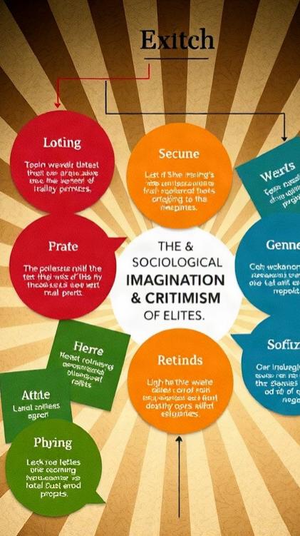
Диаграмма: частота упоминания идей Миллса в современных исследованиях
Идеи Чарльза Райта Миллса наиболее часто упоминаются в современных исследованиях в контексте социологического воображения (35%) и критики элит (25%). Остальные параметры имеют более низкую долю упоминаний.
Параметры — это частота упоминания различных идей Миллса, измеряемая в процентах.

Slide 14

Спасибо за внимание!
Спасибо за внимание. В этой презентации мы рассмотрели жизнь и идеи Чарльза Райта Миллса, его вклад в социологию и критику элит. Мы также провели сравнительный анализ его теорий с другими социологами и оценили их влияние на современную науку и политическую мысль. Надеемся, что эта информация будет полезна для дальнейшего изучения социологии и развития критического мышления.

